Slide 1
Смоленский колледж телекоммуникаций (филиал) федерального государственного бюджетного образовательного учреждения высшего образования «Санкт-Петербургский государственный университет телекоммуникаций им. проф. М.А. Бонч-Бруевича».
КУРСОВОЙ ПРОЕКТ
Информационная система «Риэлторское агентство»
Выполнил
Студент группы ПКС9516
Вознесенский Александр

Slide 2
Цель проекта
Целью данного проекта является создание информационной системы, которая позволит автоматизировать деятельность сотрудника риэлторского агентства.

Slide 3
Задачи проекта
Для выполнения поставленной цели необходимо выполнить следующие задачи:
Составить список эксплуатационных и функциональных требований
Реализовать ER-модель программного продукта, словарь данных для таблиц базы данных
Реализовать информационную систему в выбранной среде программирования
Выполнить отладку и тестирование программного продукта

Slide 4
Жизненный цикл
Жизненный цикл данной информационной системы содержит:
Анализ требований к системе
Проектирование
Программирование
Тестирование и отладка
Сопровождение

Slide 5
Актуальность и практическая значимость
В настоящее время происходит активная застройка свободных площадей новыми зданиями. Это приводит к притоку клиентов на покупку или аренду жилья.
Для достижения более высокой производительности труда сотрудника риэлторского агентства была создана эта информационная система.

Slide 6
Функциональные требования
Информационная система должна соответствовать следующим функциональным требованиям:
Просмотр всех объявлений
Добавление новых объявлений
Назначение менеджеров на обработку заявок
Добавление/редактирование информации о менеджере
Завершение работы программы в конце рабочего дня

Slide 7
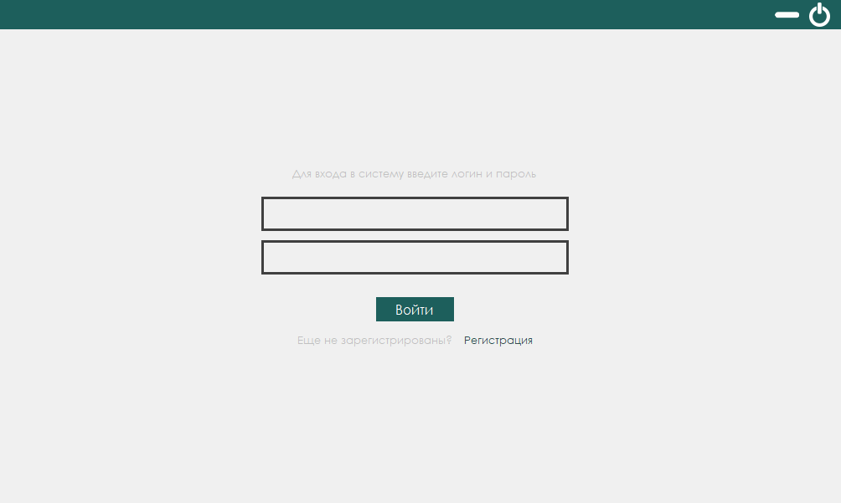
Интерфейс программного продукта
Вход в информационную систему происходит на стартовой форме.
При входе логин и пароль проверяются в базе данных.
Пароль в базе данных хранится в зашифрованном виде.

Slide 8
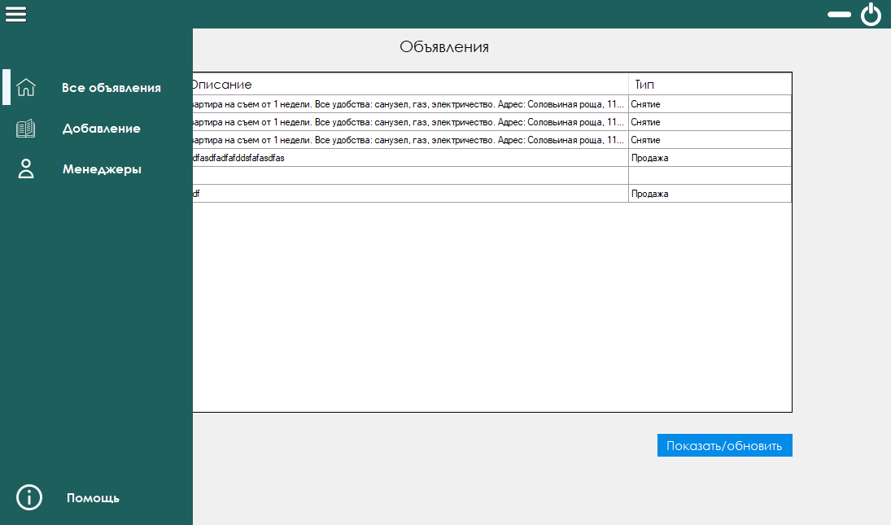
Интерфейс программного продукта
В программе присутствуют модули: объявления, добавление объявлений, менеджеры и помощь. Каждое из них отвечает за свои функции

Slide 9
Заключение
В результате выполнения курсового проекта были достигнуты все поставленные задачи, а именно:
Реализованы функциональные требования
Составлен словарь базы данных ER-модель
Реализована информационная система в выбранной среде программирования
Выполнен процесс отладки и тестирования программного продукта

